Slide 1
Технологія COM
Маршалінг. Динамічні виклики
(Курс “Інформаційні технології”)
2004

Slide 2
Зміст
Класифікація COM-серверів
Маршалінг даних. Проксі та стаби
Стандартний маршалер
Типи Variant та OleVariant. Маршалінг з використанням типу OleVariant
Маршалінг з використанням бібліотеки типу
Динамічні виклики. Функції GetIDsOfNames та Invoke

Slide 3
Класифікація COM-серверів
COM забезпечує прозорість доступу та прозорість місцерозташування. Проте доступ до інтерфейсних методів та забезпечення їх виконання може вимагати різних засобів (механізмів) COM, залежно від того, де сервер розташований.
Можливі варіанти відповідають наступній класифікації серверів:
Внутрішній сервер (in-process server)
Зовнішній або локальний сервер (out-of-process server або
local server)
Віддалений сервер (remote server)

Slide 4
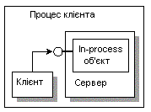
Внутрішній сервер
Внутрішній сервер (in-process server) - це спеціальна (не кожна!) бібліотека DLL, яка запускається в тому ж процесі, що і клієнт, а отже у цьому випадку використовується єдиний і для клієнта, і для сервера адресний простір.
Таким чином, клієнт взаємодіє з in-process сервером, використовуючи прямі виклики (у тому ж адресному просторі) до інтерфейсу COM.

Slide 5
Зовнішній та віддалений сервери
Зовнішній або локальний сервер (out-of-process server або local server) - це інший програмний додаток (EXE-модуль), який виконується в іншому процесі, але на тій же машині, що й клієнт.
Пригадаємо, що кожний процес оперує “власною” віртуальною пам’яттю, має “власну” адресацію. Тому виклик в одному процесі процедури з іншого процесу вимагає, грубо кажучи, додаткових засобів, які власне і забезпечує механізм COM.
Віддалений сервер (remote server) - це програмний додаток, що виконується на іншій машині в мережі. У цьому випадку використовується механізм distributed COM (розподілений COM, DCOM), щоб забезпечити клієнту доступ до інтерфейсів, тобто можливістю взаємодіяти з сервером.
Зовнішній і віддалений сервери відрізняються тим, що використовуються різні типи міжпроцесного зв'язку: використовується COM та LPC (Local Procedure Calls ), щоб спілкуватись з локальним сервером і DCOM та RPC (Remote Procedure Calls), щоб спілкуватись з віддаленою машиною.
(LPC, по суті, є спеціальним випадком RPC).

Slide 6
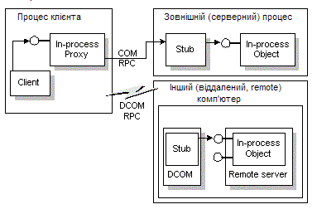
Зовнішній та віддалений сервери

Slide 7
Використання повноважних представників (proxy)
Коли серверний і клієнтські процеси є різними процесами (на одній або на різних машинах), загалом використовується proxy (повноважний представник, заступник), щоб забезпечити виклики інтерфейсних методів. Повноважний представник знаходиться в тому ж процесі, що і клієнт (тобто є dll-файлом), і з точки зору клієнта, весь інтерфейс надається саме повноважним представником.
Повноважний представник отримує виклик від клієнта і передає його далі - об'єкту сервера. Однією з найважливіших задач, що при цьому виконує proxy, є маршалінг даних.
На сервері повноважний представник (але вже клієнта!) має назву stub (пень, заглушка). Він, зокрема, забезпечує демаршалінг отриманих від клієнта даних. (Результати запитів, навпаки, підлягають маршалінгу стабом на боці сервера і демаршалінгу, що здійснюється проксі на боці клієнта).

Slide 8
Маршалінг даних
Маршалінгом (marshaling) прийнято вважати процедуру перетворення даних (наприклад, клієнтського запиту) з метою їх подальшої передачі за межі процесу (наприклад, передачі зовнішньому чи віддаленому серверу).
Традиційний підхід до проблеми маршалінга і загалом віддалених зв'язків ґрунтується на використанні:
  стандартизації інтерфейсних зв'язків - стандартизації мови визначення інтерфейсів (IDL);
  стандартизації даних транспортного рівня (транспортного протоколу);
  генерації (за IDL-описом інтерфейсів) кодів стабів клієнта і сервера для забезпечення перетворення даних (маршалінг і демаршалінг). (Бажано, щоб така генерація здійснювалась за IDL-описом автоматично).

Slide 9
Remote Procedure Calls (RPC)
RPC (початок 80-х, Sun Microsystems) - частина стандарту Середовища Розподілених Обчислень (Distributed Computing Environment - DCE), прообраз ОО проміжного шару (middleware):
  IDL (одна і та сама абревіатура в RPC, COM, CORBA!);
  UDP (User Datagram Protocol), TCP (Transmission Control Protocol);
  RPCGEN(Unix RPC) генерує обидва стаби (клієнтський та серверний).
Microsoft : MS RPC, MS IDL (MS MIDL).

Slide 10
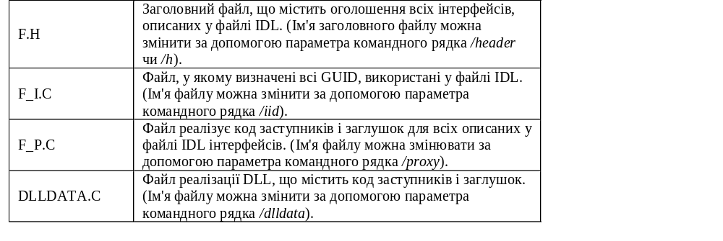
Midl.exe F.idl
BC5\SDKTOOLS\midl.exe
CBuilder6\Bin\midl.exe
При наявності у файлі IDL ключового слова library буде також генеруватись бібліотека типу.

Slide 11
Стандартний маршалер автоматизації. Типи, сумісні з автоматизацією
У багатьох випадках при розробці серверів автоматизації можна не перейматися проблемами маршалінгу, покладаючись на так званий стандартний маршалер автоматизації та на майстрів, які враховують можливості стандартного маршалінгу - типи, що підтримуються маршалером (сумісні з автоматизацією).
Сумісними з автоматизацією є такі типи Delphi:
Smallint, Integer, Single, Double, Currency, TDateTime, WideString, IDispatch, SCODE, WordBool, OleVariant, IUnknown, Byte.
Для інших типів можна скористатись варіантами:
  реалізовувати для кожного такого типу інтерфейс IMarshal;
  вручну розробляти DLL з proxy/stub (у Delphi відсутні можливості автоматичної генерації proxy/stub);
  визначати тип в бібліотеці типів (стандартний маршалер підтримує типи, що описуються у бібліотеці типів);
  скористатись можливістю кодування до типу, який є сумісним з автоматизацією, та можливістю відповідного декодування.

Slide 12
Стандартний маршалер автоматизації oleaut32.dlll
oleaut32.dll
Бібліотека типів

Slide 13


Стандартний маршалер автоматизації oleaut32.dlll
IOutConv = interface(IDispatch)
['{19A5F624-FFFB-11D7-A3E5-444553540000}']
function Conv(USD: Double): Double; safecall;
end;
Гілка Interface
Гілка CLSID

Slide 14
Маршалінг з використанням типу OleVariant.
Типи Variant та OleVariant
Змінні типів Variant та OleVariant дозволяють “зберігати” (“представляти”) значення різних типів, у тому числі не тільки елементарних, зокрема, масивів та посилань.
Типи Variant та OleVariant відрізняються лише тим, що останній “підтримує” лише ті з типів, що є сумісними з автоматизацією.
З типом Variant пов’язується тип запису з варіантами TVarData, поле VType якого визначає поточний тип даного, що зберігається у змінній типу Variant.

Slide 15
Тип TVarData
TVarData = packed record
VType: Word;
Reserved1, Reserved2, Reserved3: Word;
case Integer of
varSmallint: (VSmallint: Smallint);
varInteger: (VInteger: Integer);
varSingle: (VSingle: Single);
varDouble: (VDouble: Double);
varCurrency: (VCurrency: Currency);
varDate: (VDate: Double);
varOleStr: (VOleStr: PWideChar);
varDispatch: (VDispatch: Pointer);
varError: (VError: LongWord);
varBoolean: (VBoolean: WordBool);
varUnknown: (VUnknown: Pointer);
varByte: (VByte: Byte);
varString: (VString: Pointer);
varAny: (VAny: Pointer);
varArray: (VArray: PVarArray);
varByRef: (VPointer: Pointer);
end;

Slide 16
Маршалінг з використанням типу OleVariant. Змінні типу Variant. Приклади
var
v1,v2 : variant;
. . .
v1 := 1.2;
v1 :=‘string’;
v1 :=‘222’;
v2 := 111;
ShowMessage(IntToString(v1+v2));
. . .
Варіантні змінні стосовно операції присвоювання сумісні з елементарними типами даних Object Pascal (Integer, Real, String, Boolean). Усі потрібні перетворення Delphi виконує автоматично.
Функція VarType повертає поточний тип даного:
if VarType(v1)=$200C then {масив даних типу variant;
«variant-рекурсія»!}
Record ⇒ масив даних типу variant

Slide 17
“Маски” VarType
const { Variant type codes (wtypes.h) }
varEmpty = $0000; { vt_empty }
varNull = $0001; { vt_null }
varSmallint = $0002; { vt_i2 }
varInteger = $0003; { vt_i4 }
varSingle = $0004; { vt_r4 }
varDouble = $0005; { vt_r8 }
varCurrency = $0006; { vt_cy }
varDate = $0007; { vt_date }
varOleStr = $0008; { vt_bstr }
varDispatch = $0009; { vt_dispatch }
varError = $000A; { vt_error }
varBoolean = $000B; { vt_bool }
varVariant = $000C; { vt_variant }
varUnknown = $000D; { vt_unknown }
varByte = $0011; { vt_ui1 }
varStrArg = $0048; { vt_clsid }
varString = $0100; { Pascal string; not OLE compatible }
varAny = $0101;
varTypeMask = $0FFF;
varArray = $2000;
varByRef = $4000;

Slide 18
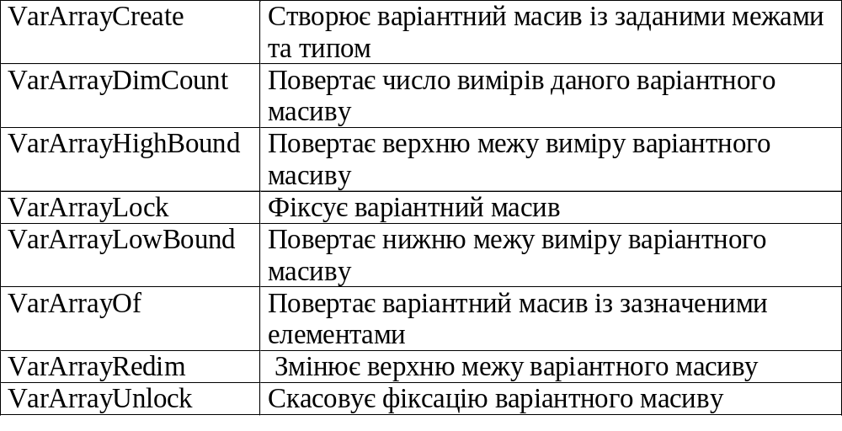
Масиви даних типу Variant. Функції з даними Variant

Slide 19
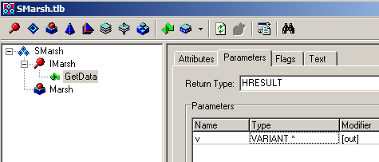
Маршалінг з використанням типу OleVariant.
Сервер SMarsh. Бібліотека типів

Slide 20
Маршалінг з використанням типу OleVariant.
Сервер SMarsh. Фрагмент основного модуля Unit1
uses Variants;
procedure GetData (var v:OleVariant);;
var s: string;
s1: WideString;
l,r : integer;
V1: Variant;
V2: OleVariant;
{ V:=VarArrayOf([’рядок1', 1.5e-5]);}
l:=0; r:=2;
s:= 'string';
s1:= 'wide string';
V:=VarArrayCreate([l,r],varVariant);
V[0]:=s; //ShowMessage(WordToHex(VarType(V[0])))// 0008
V[1]:=2.5e-5;
V[2]:=s1;
SMarsh

Slide 21
Маршалінг з використанням типу OleVariant.
Сервер SMarsh. Модуль автоматизації Unit2
unit Unit2;
interface
uses
ComObj, SMarsh_TLB, StdVcl;
type
TMarsh = class(TAutoObject, IMarsh)
protected
procedure GetData(out v: OleVariant); safecall;
end;
implementation
uses ComServ, Unit1;
procedure TMarsh.GetData(out v: OleVariant);
begin
Unit1.GetData(v);
end;

Slide 22
Маршалінг з використанням типу OleVariant.
Кліент CMarsh. Фрагмент основного модуля Unit1
procedure TForm1.Button1Click(Sender: TObject);
var i: integer;
V: OleVariant;
Serv.GetData(V);
for i:= VarArrayLowBound(V,1) to VarArrayHighBound(V,1) do
begin
case VarType(V[i]) of
8 (* varOleStr *): . . . WordToHex(VarType(V[i]))+ V[i] ...
5 (* varDouble *): . . . FloatToStr(V[i]) ...
end
// var Serv: variant;
// Serv:=CreateOleObject('SMarsh.Marsh')
CMarsh

Slide 23
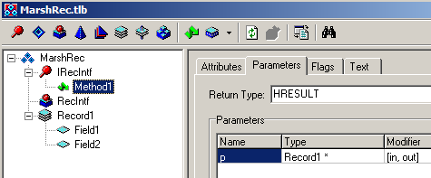
Маршалінг з використанням бібліотеки типу.
Сервер MarshRec. Бібліотека типу

Slide 24
Маршалінг з використанням бібліотеки типу.
Файл імпорту MarshRec_TLB.pas (фрагмент)
// Declaration of structures, unions and aliases.
Record1 = packed record
Field1: Integer;
Field2: WideString;
end;
IRecIntf = interface(IDispatch)
['{AD714889-02BD-4DCF-8B94-CAD391444825}']
procedure Method1(var p: Record1); safecall;
end;

Slide 25
Маршалінг з використанням бібліотеки типу.
Сервер MarshRec. Модуль автоматизації Unit2
unit Unit2;
interface
uses
ComObj, ActiveX, MarshRec_TLB, StdVcl;
type
TRecIntf = class(TAutoObject, IRecIntf)
protected
procedure Method1(var p: Record1); safecall;
end;
implementation
uses ComServ;
procedure TRecIntf.Method1(var p: Record1);
begin
p.Field1:= p.Field1+1;
p.Field2 := p.Field2+' * ' + p.Field2
end;

Slide 26
Маршалінг з використанням бібліотеки типу.
Кліент Rec_client. Фрагмент основного модуля Unit1
uses ComObj, MarshRec_TLB;
var V:variant; intrf: IRecIntf;
V:= CreateOleObject('MarshRec.RecIntf');
intrf:=CreateOleObject('MarshRec.RecIntf') as IRecIntf;
procedure TForm1.Button1Click(Sender: TObject);
var r: Record1;
begin
r.Field1:=strtoint(edit1.Text);
r.Field2:=edit2.Text;
//NO!! v.Method1(r);
intrf.Method1(r);
Label1.Caption:=inttostr(r.Field1);
Label2.Caption:=(r.Field2);
end;
Rec_client

Slide 27
Динамічні виклики та інтерфейс IDispatch.
Інтерфейс Iarithm
// фрагмент з файлу ar_s_TLB.pas (файл імпорту бібліотеки типів)
Iarithm = interface(IDispatch)
['{DD680709-E06D-469C-B949-8BE873C7EE03}']
function a(P1: Integer; P2: Integer): Integer; safecall;
function s(P1: Integer; P2: Integer): Integer; safecall;
end;
// фрагмент з модуля автоматизації unit2.pas
function Tarithm.s(P1, P2: Integer): Integer;
begin result:=Unit1.s(P1, P2)
end;
// фрагмент з unit1.pas
function s(p1,p2: Integer) : integer;
begin
Form1.Label1.Caption:= Inttostr(P1);
Form1.Label2.Caption:= Inttostr(P2);
result:= p1-p2
end;

Slide 28

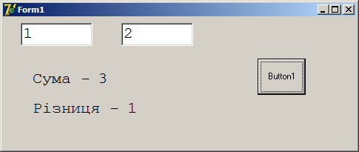
Проекти ar_s та ar_client
ar_client

Slide 29
GetIDsOfNames
var IDis:IDispatch;
WMethodName: WideString;
PMethodName: PWideChar;
varGUID: TGUID;
DispID: Integer;
IDis := CreateOleObject('ar_s.arithm') as IDispatch;
WMethodName := 'a';
PMethodName := PWideChar(WMethodName);
OLECHECK(IDis.GetIDsOfNames(
varGUID, // const IID: TGUID; no used !!!
@PMethodName, // Names: Pointer;
1, // NameCount: Integer;
0, // LocaleID: Integer;
@DispID //DispIDs: Pointer
));

Slide 30
Іменовані параметри при пізньому зв'язуванні та GetIDsOfNames
При наявності іменованих параметрів для кожного з них також потрібно обчислювати DispId.
Це плата за можливість використання викликів з необов'язковими параметрами (але тоді з іменами!), на зразок:
V := CreateOleObject('word.basic');
. . .
V.TextToTable(ConvertFrom := 1, // 1 - tab char; 2 - ","
NumColumns := countP,
Format := 16); // варіант з можливих в AutoFormat

Slide 31
Invoke
tagDISPPARAMS = record
rgvarg: PVariantArgList;
rgdispidNamedArgs:PDispIDList;
cArgs: Longint;
cNamedArgs: Longint;
end;
TDispParams = tagDISPPARAMS;
OleArgs:=VarArrayCreate([0,1],varVariant);
OleArgs[0]:=strtoint(edit1.Text);
OleArgs[1]:=strtoint(edit2.Text);
FillChar(DispParams, SizeOf(DispParams), 0);
DispParams.rgvarg := @OleArgs[0];
// PVariantArgList
DispParams.cArgs := 2; // integer
DispParams.rgdispidNamedArgs := nil;
DispParams.cNamedArgs := 0; // integer
var
ExcepInfo: TExcepInfo;
ArgErr: Integer;
OleArgs: array of OleVariant;
DispParams: TDispParams;
varGUID: TGUID;
reslt:variant;
IDis.Invoke( DispID, // DispID: Integer;
GUID_NULL, // const IID: TGUID;
0, // LocaleID: Integer;
DISPATCH_METHOD {=1}, // Flags: Word;
DispParams, // var Params;
@reslt, // VarResult: Pointer
@ExcepInfo, // ExcepInfo: Pointer
@ArgErr); // ArgErr: Pointer
Label1.Caption:= reslt;

